Slide 1



Числени типове данни
Работа с цели и дробни числа
Увод в
програмирането

Slide 2

Съдържание
Какво са типове данни
Целочислени типове данни
Реални типове с плаваща запетая
Аномалии при изчисления с плаваща запетая
Реален тип с десетична точност

Slide 3

Типове данни

Slide 4

Какво е тип данни?
Тип на данните:
Стойности които имат сходни характеристики
Описва вида на информацията, който се пази в компютърната памет (съответно в променливата)
Примери:
Положителни цели числа: 1, 2, 3, …
Знаци от азбуката: a, b, c, …
Дни от седмицата: Monday, Tuesday, …

Slide 5
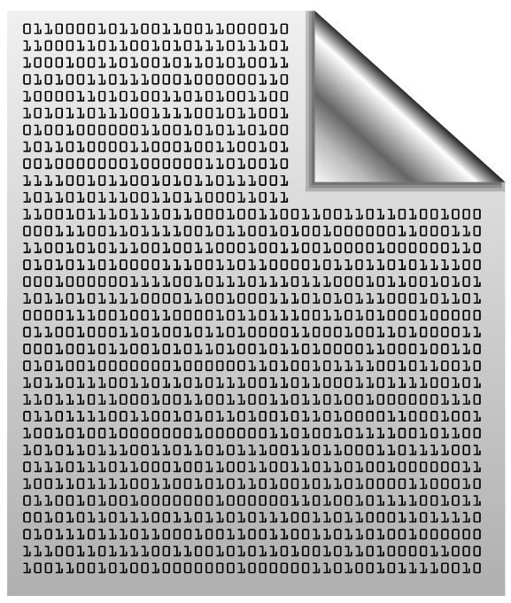

Характеристики на типовете
Типът данни притежава:
Име (C# ключова дума or .NET тип)
Размер (колко памет се използва)
Стойност по подразбиране
Пример:
Цели числа в C#
Име: int
Размер: 32 бита (4 байта)
Стойност по подразбиране: 0
int: поредица от 32 бита в паметта

Slide 6
Целочислени типове
byte
sbyte
uint
short
int
ushort
long
ulong

Slide 7
Целочислени типове
byte
sbyte
sbyte [-128 …127]: със знак, 8-битов [-2⁷ … 2⁷-1]
byte [0 … 255]: без знак, 8-битов [0 … 2⁸-1]
short [-32 768 … 32 767]: със знак, 16-битов [-2¹⁵ … 2¹⁵-1]
ushort [0 … 65 535]: без знак 16-битов [0 … 2¹⁶-1]
int [-2 147 483 648 … 2 147 483 647]: със знак 32-битов [-2³¹ … 2³¹-1]
uint [0 … 4 294 967 295]: без знак 32-битов [0 … 2³²-1]
long [-9 223 372 036 854 775 808 … 9 223 372 036 854 775 807]: със знак 64-битов [-2⁶³ … 2⁶³-1]
ulong [0 … 18 446 744 073 709 551 615]: без знак 64-битов [0 … 2⁶⁴-1]
uint
short
int
ushort
long
ulong

Slide 8

Векове – пример
Според мерната единица, можем да ползваме различен тип:
byte centuries = 20; // Много малко число (до 255)
ushort years = 2000; // Малко число (до 32767)
uint days = 730484; // Голямо число (до 4.3 млрд.)
ulong hours = 17531616; // Много голямо число (до 18.4*10^18)
Console.WriteLine( "{0} centuries = {1} years = {2} days = {3} hours.", centuries, years, days, hours);

Slide 9
Внимавайте с препълването!
Целите числа имат диапазон (минимална и максимална стойност)
Целочислените типове могат да се препълнят → това води до некоректни стойности
byte counter = 0;
for (int i = 0; i < 260; i++)
{
counter++;
Console.WriteLine(counter);
}
1
2
…
255
0
1

Slide 10
Задача: Векове към минути
Напишете програма, в която въвеждаме цяло число – брой векове и го преобразуваме към години, дни, часове и минути
Centures = 1
1 centuries = 100 years = 36524 days = 876576 hours = 52594560 minutes
Centures = 5
5 centuries = 500 years = 182621 days = 4382904 hours = 262974240 minutes

Slide 11
Задача: Векове към минути
Console.Write("Centuries = ");
int centuries = int.Parse(Console.ReadLine());
int years = centuries * 100;
int days = (int) (years * 365.2422);
int hours = 24 * days;
int minutes = 60 * hours;
Console.WriteLine("{0} centuries = {1} years = {2} days = {3} hours = {4} minutes", centuries, years, days, hours, minutes);
Тропическата година има 365.2422 дни
(int) преобразува double към int

Slide 12

Целочислени литерали
int
sbyte
long
uint
short
byte
ulong
ushort
Литералите са стойност, която можем да зададем в кода
Примери за целочислени литерали
Представките '0x' и '0X' обозначават шестнадесетична стойност
Например: 0xFE, 0xA8F1, 0xFFFFFFFF
Наставките 'u' и 'U' обозначават типове ulong или uint
Например: 12345678U, 0U
Наставките 'l' и 'L' обозначават long
Например: 9876543L, 0L

Slide 13

Реални числени типове
double
decimal
float

Slide 14
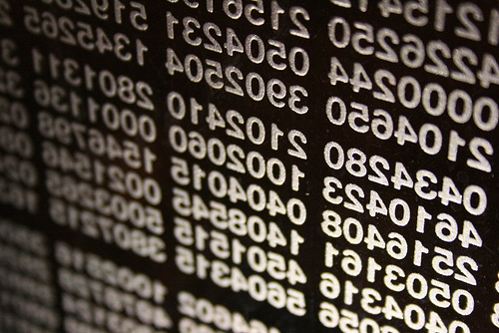
Какво са типовете с плаваща запетая?
double
Типовете с плаваща запетая:
Съдържат реални числа, например: 1.25, -0.38
Имат диапазон и точност според използваната памет
Понякога се наблюдават аномалии при изчисления
Могат да пазят много малки и много големи стойности като 0.00000000000001 и 10000000000000000000000000000.0
float

Slide 15
Числа с плаваща запетая
double
Типовете с плаваща запетая са:
float (±1.5 × 10⁻⁴⁵ до ±3.4 × 10³⁸)
32-битов, точност 7 знака след запетаята
double (±5.0 × 10⁻³²⁴ до ±1.7 × 10³⁰⁸)
64-бита, точност от 15-16 знака след запетаята
Стойността по подразбиране е:
0.0F за тип float
0.0D за тип double
float

Slide 16
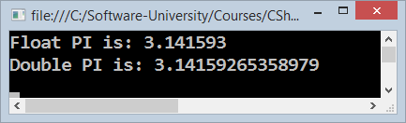
Точност на Пи – Пример
Разликата в точността, когато ползваме float и double:
Забележете наставката „f“ след числото на първия ред!
Реалните числа по подразбираме се възприемат за double!
Ако желаем дадена стойност да се запише като float, трябва изрично да я преобразуваме
float floatPI = 3.141592653589793238f;
double doublePI = 3.141592653589793238;
Console.WriteLine("Float PI is: {0}", floatPI);
Console.WriteLine("Double PI is: {0}", doublePI);

Slide 17
Закръгляне на числа с плаваща запетая
Math.Round(3.45) – закръгля към цяло число (матетматическ)
Math.Round(2.3455, 3) – закръгляне с точност
Math.Ceiling() – закръгля нагоре към най-близкото цяло число
Math.Floor() – закръгля надолу към най-близкото цяло число
2.5 → 3
3.5 → 4
3.45 → 3
double a = 2.3455;
Console.WriteLine(Math.Round(a)); // result: 2
Console.WriteLine(Math.Round(a, 3)); // result: 2.346
Console.WriteLine(Math.Ceiling(a)); // result: 3
Console.WriteLine(Math.Floor(a)); // result: 2
Notes:
Goes to notes

Slide 18
Задача: Лице на кръг (с точност 12 знака)
Напишете програма, в която да въведете радиус r (реално число) и изведете лицето на кръга с точност 12 знака след запетаята:
Примерно решение:
2.5
19.634954084936
1.2
4.523893421169
double r = double.Parse(Console.ReadLine());
Console.WriteLine("{0:f12}", Math.PI * r * r);

Slide 19
Експоненциален запис
Числата с плаващата запетая могат да ползват експоненциален запис, например: 1e+34, 1E34, 20e-3, 1e-12, -6.02e28
double d = 10000000000000000000000000000000000.0;
Console.WriteLine(d); // 1E+34
double d2 = 20e-3;
Console.WriteLine(d2); // 0.02
double d3 = double.MaxValue;
Console.WriteLine(d3); // 1.79769313486232E+308

Slide 20
Делене с плаваща запетая
Целочисленото деление и делението на числа с плаваща запетая са две различни неща
Console.WriteLine(10 / 4); // 2 (целочислено)
Console.WriteLine(10 / 4.0); // 2.5 (реално)
Console.WriteLine(10 / 0.0); // Infinity
Console.WriteLine(-10 / 0.0); // -Infinity
Console.WriteLine(0 / 0.0); // NaN (не е число)
Console.WriteLine(8 % 2.5); // 0.5 (3 * 2.5 + 0.5 = 8)
int d = 0; // Целочисленото деление работи по друг начин!
Console.WriteLine(10 / d); // DivideByZeroException

Slide 21

Аномалии при изчисления с плаваща запетая
Понякога изчисленията работят неправилно!
Console.WriteLine(100000000000000.0 + 0.3);
// Result: 100000000000000 (загуба на точност)
double a = 1.0f, b = 0.33f, sum = 1.33;
Console.WriteLine("a+b={0} sum={1} equal={2}",
a+b, sum, (a+b == sum));
// a+b=1.33000001311302 sum=1.33 equal=False
double one = 0;
for (int i = 0; i < 10000; i++) one += 0.0001;
Console.WriteLine(one); // 0.999999999999906

Slide 22

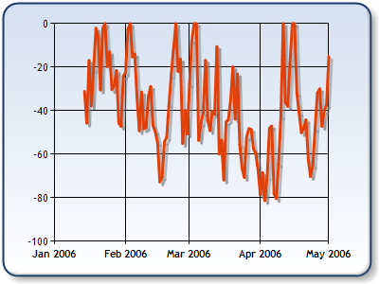
Реален тип с десетична точност
Има специален реален тип с десетична точност в C#:
decimal (±1,0 × 10⁻²⁸ до ±7,9 × 10²⁸)
128-битов, с точност до 28-29 знака
Използва се за финансови изчисления
Почти няма грешки при закръгляне
Почти няма загуба на точност
Стойността по подразбиране за decimal е:
0.0M (M е наставката за десетичните числа)
decimal
Notes:
Text goes to notes

Slide 23
Задача: Точна сума на реални числа
Напишете програма, която да въвежда n числа и да изведете тяхната точна сума:
2
1000000000000000000
5
1000000000000000005
2
0.00000000003
333333333333.3
333333333333.30000000003

Slide 24
Решение: Точна сума на реални числа
Този код работи, но понякога прави грешки при закръгляне:
Сменете double с decimal и вижте разликите
int n = int.Parse(Console.ReadLine());
double sum = 0;
for (int i = 0; i < n; i++)
sum += double.Parse(Console.ReadLine());
Console.WriteLine(sum);

Slide 25

Какво научихме днес?
Целочислени типове данни:
Съдържат числа
Имат определени диапазони
Могат да пазят или да не пазят знак
Реални типове с плаваща запетая: съдържат реални числа
Имат определена точност
Може да се наблюдават аномалии
Реален тип с десетична точност: съдържат реални числа
Има по-висока точност
Много по-малко вероятно да се наблюдава аномалия или загуба на точност

Slide 26
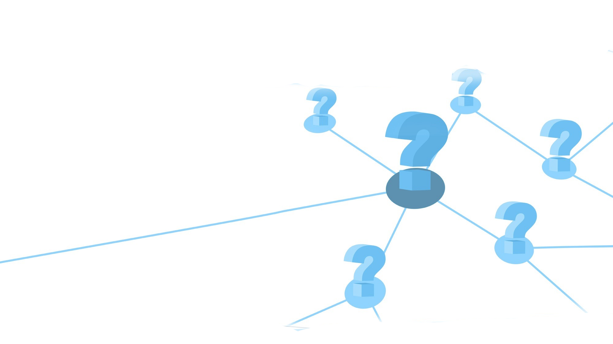

Числови типове данни
Въпроси?

Slide 27

Договор за ползване
Този курс (слайдове, примери, задачи и др.) се разпространяват под свободен лиценз "Creative Commons Attribution-NonCommercial-ShareAlike 4.0 International"
Базиран е на учебните материали на НП „Обучение за ИТ Кариера“.
Може да съдържа части от следните източници:
Книга "Основи на програмирането със C#" от Светлин Наков и колектив с лиценз CC-BY-SA

